Slide 1
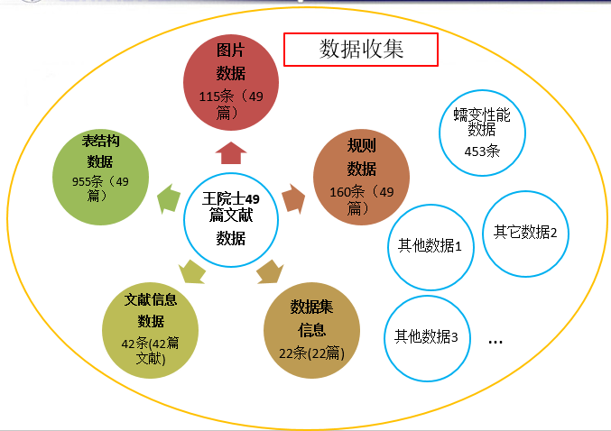
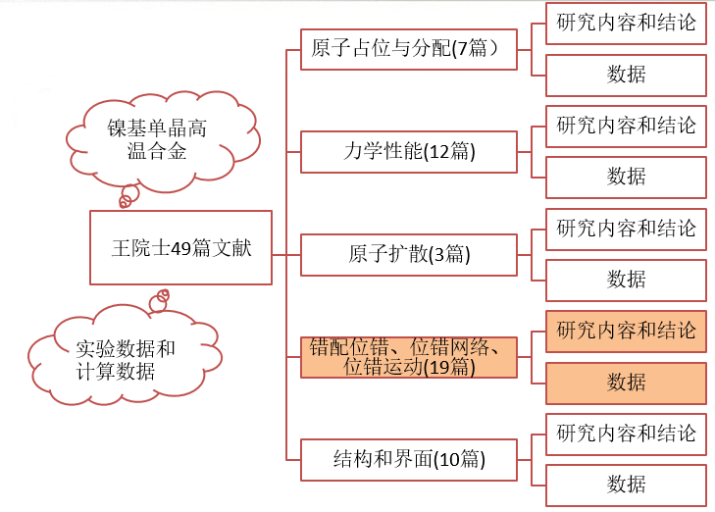
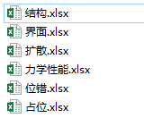
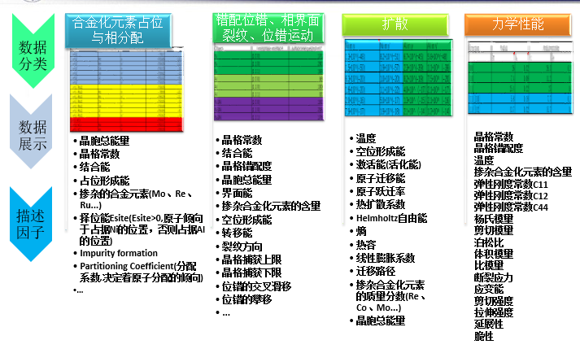
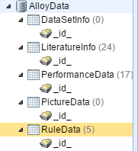
49篇文献精读与数据采集与存储
49篇文献精读
数据分类
王院士49篇文献数据
图片数据115条（49篇）
规则数据160条（49篇）
数据集元信息49条（49篇）
文献数据元信息49条（49篇）
源数据235条（49篇）
文件存储
表结构数据分类与分析
数据存储
数据库存储

